Slide 2
Nhắc lại được một số tính chất của phép tính (giao hoán, kết hợp, phân phối,...), thực hiện được các phép tính cộng, trừ, nhân, chia với số tự nhiên.
Vận dụng được việc thực hiện các phép tính cộng, trừ, nhân, chia với số tự nhiên, một số tính chất của phép tính để giải quyết một số tình huống thực tế.

Slide 4
Đặt tính rồi tính

Slide 5
Đặt tính rồi tính

Slide 6
Không thực hiện phép tính, hãy tìm các cặp biểu thức có giá trị bằng nhau.

Slide 8
Mai mua hai gói bim bim hết số tiền là 18 000 đồng. Trong đó, gói bim bim cua có giá hơn gói bim bim mực là 4 000 đồng. Tính giá tiền mỗi gói bim bim Mai đã mua.
Bài giải
Giá tiền bim bim cua là:
(18 000 + 4 000) : 2 = 11 000 (đồng)
Giá tiền bim bim mực là:
11 000 – 4 000 = 7 000 (đồng)
Đáp số: Bim bim cua: 11 000 đồng;
Bim bim mực 7 000 đồng.

Slide 9
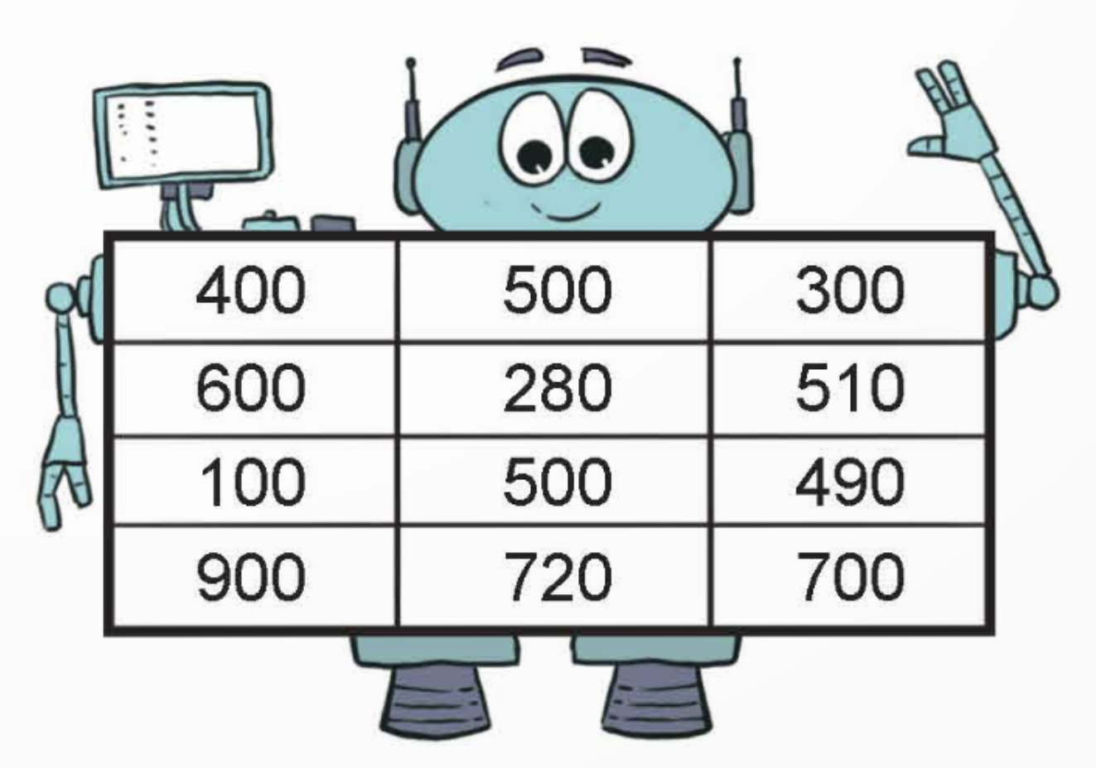
Tính tổng tất cả các số trong hình bên bằng cách thuận tiện.
1 000
1 000
1 000
6 000
1 000
1 000
1 000

Slide 11
Tính giá trị của biểu thức
= 3 713 – 1 000
= 2 713
= 1 500 + 1 000 : 2
= 1 500 + 500
= 2 000

Slide 12
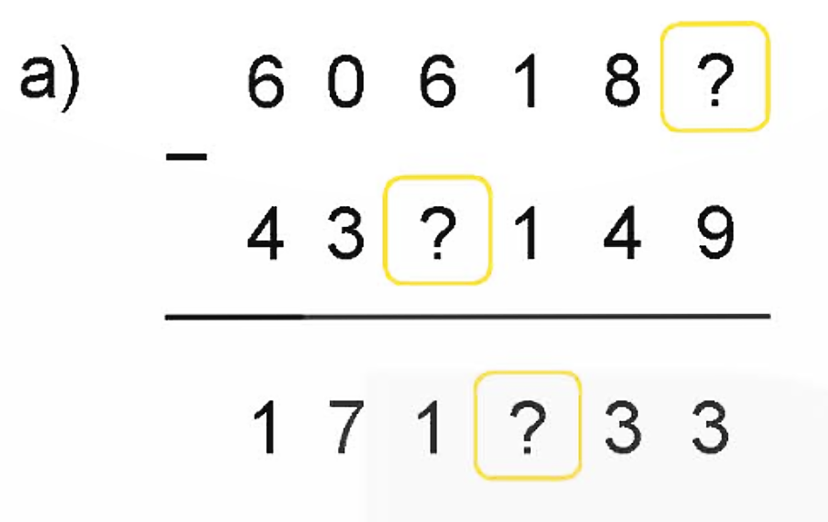
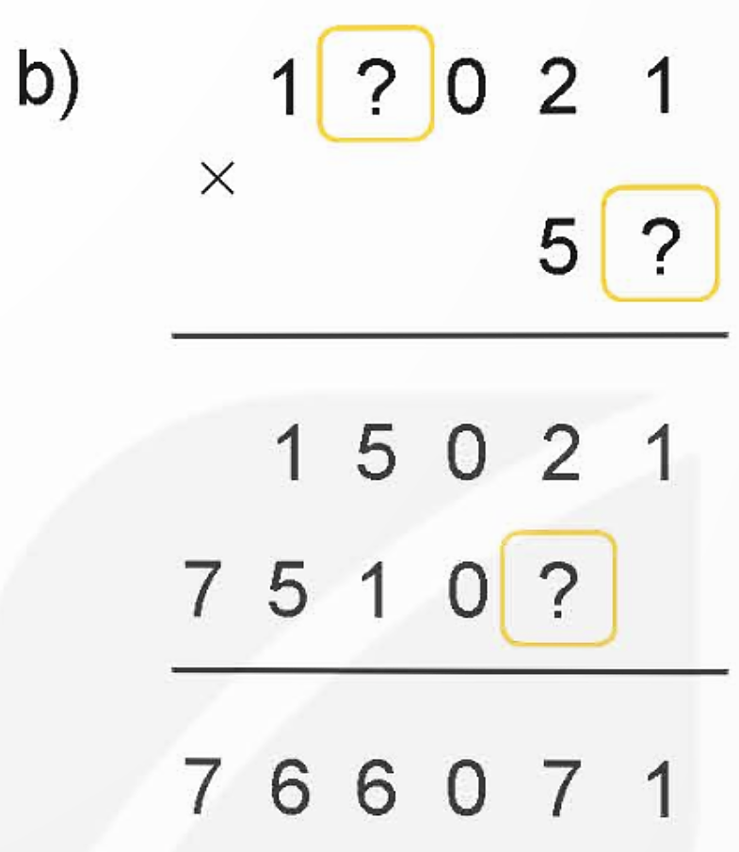
Tìm chữ số thích hợp
2
5
5
1
0
5

Slide 13
Tính bằng cách thuận tiện
= (25 x 4) x 99
= 100 x 99
= 9 900
= 2 025 x (17 + 83)
= 2 025 x 100
= 202 500

Slide 14
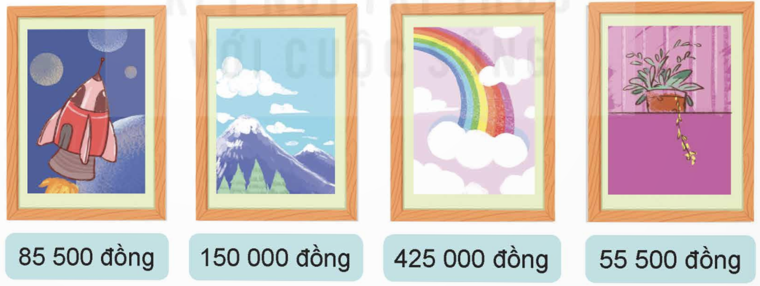
Rô-bốt đã bán bốn bức tranh với giá tiền tương ứng như hình dưới đây.
Hỏi trung bình mỗi bức tranh của Rô-bốt có giá bao nhiêu tiền?

Slide 15
Bài giải
Trung bình mỗi bức tranh của Rô-bốt có giá tiền là:
(85 500 + 150 000 + 425 000 + 55 500) : 4 = 179 000 (đồng)
Đáp số: 179 000 đồng

Slide 16
Bác Ba chia 525 kg gạo vào các túi, mỗi túi 15 kg.
a) Hỏi 7 túi như vậy có bao nhiêu ki-lô-gam gạo?
b) Biết rằng bác Ba bán mỗi túi gạo đó với giá 250 000 đồng. Hỏi bác Ba thu được bao nhiêu tiền khi bán hết số gạo đó?
Bài giải
a) Số ki-lô-gam gạo trong 7 túi là:
15 x 7 = 105 (kg)
b) Số túi gạo bác Ba chia được là:
525 : 15 = 35 (túi)
Bác Ba thu được số tiền là:
250 000 x 35 = 8 750 000 (đồng)
Đáp số: 8 750 000 đồng

